Slide 2
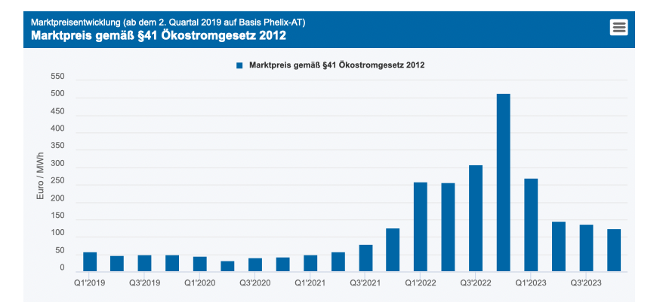
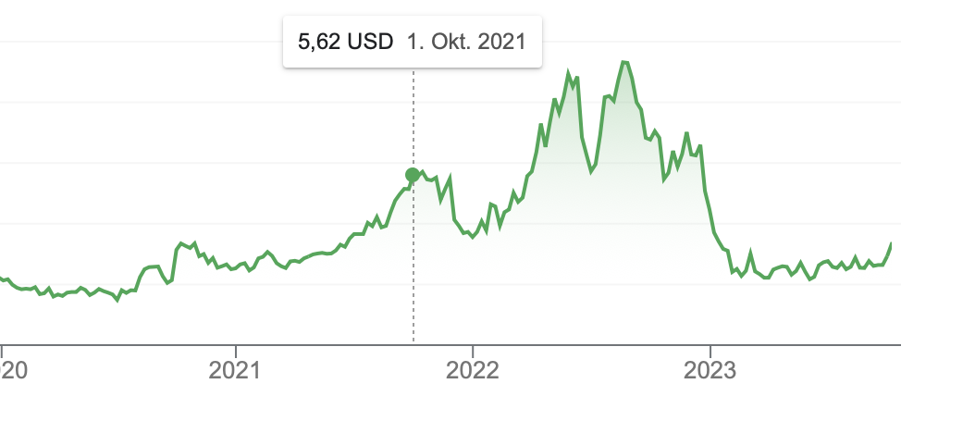
Einspeisetarife (OEMAG) höher als Strompreis von EVU
Sinkende Einspeisetarife und steigende Strompreise
Gaspreis beginnt zu steigen

Slide 5
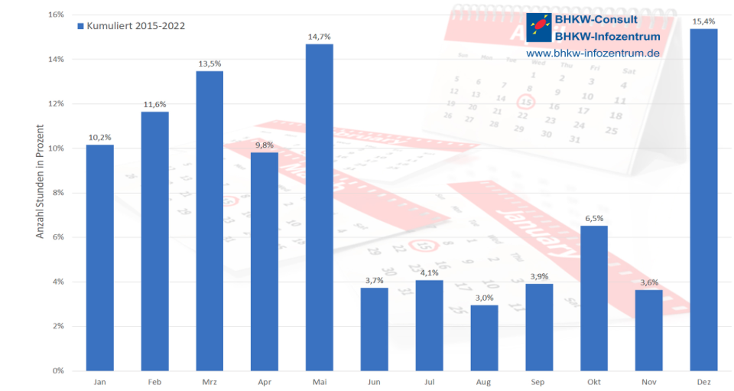
Negativer Strompreis in Deutschland
2015-2022

Slide 6
Lösungsansatz der EEG
Beteiligte einigen sich auf Bezugs- und Lieferpreis im Strom und genießen eine Reduktion der Entgelte, Abgaben und Steuern. Die Ersparnis beläuft sich, je nach Art der EEG (lokal oder regional) auf 0,04-0,07€/kWh brutto
Großer Vorteil: Stabiler Strompreis für alle Beteiligten und Möglichkeiten zur intelligenten Nutzung von Infrastruktur

Slide 7
Der Weg zur EEG
1) Willensbildung bei allen Beteiligten → Komplexität steigt mit Größe
2) Abklärung der Machbarkeit → gleicher Netzbetreiber? Smart Meter? Energie zum Tausch vorhanden? Zwei juristische Personen mit eigenem Zählpunkt?
3) Abmachungen zur Vergütung treffen → Keine Einigung: Keine EEG
4) Gründung des Vereins mittels fertiger Statuten
→ Obmann durch Nachschussverpflichtung schadlos gehalten
5) Anzeige des Vereins bei BH → Bescheid mit ZVR-Nummer

Slide 8
Der Weg zur EEG 2
6) Registrierung ebuitlites → RC-Nummer
7) Vereinbarungen mit Netzbetreibern treffen → mit ZVR-Nummer und RC-Nummer
8) Registrierung der EEG bei EDA-Plattform → Plattform für Datenaustausch
10) Dateneingabe in EDA – Anlegen der Verbraucher und Produzenten
11) Datenfreigabeprozess im EDA-Portal
12) Freigabe im Kundenportal des jeweiligen Zählpunktbesitzers
13) Vereinbarungen für Strombezug und Lieferung treffen
14) Betrieb

Slide 9
Schwierigkeiten
Bürokratischer Akt
Umfangreicher Prozess
Technische Schwierigkeiten bei Netzbetreibern

Slide 10
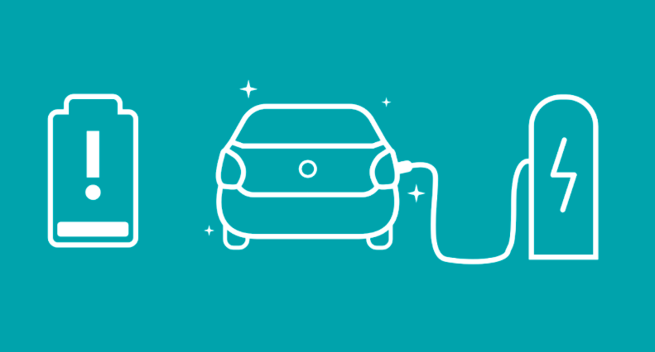
Nutzungsmöglichkeiten der EEG
Ausgleichsenergie bereitstellen:
Betrag zur Netzstabilisierung
Bidirektionales Laden:
Solarstrom in der Nacht nutzen
Gemeinsame Anlangen betreiben:
Ladestationen? Wasserstoff? Natrium-Ionenbatterien? Wärmepumpe?

Slide 11
Visualisierung der EEG
Verschiedene Softwarelösungen
Jeder TeilnehmerIn kann Verbrauch und Produktion einsehen
Tool zur transparenten Aufbereitung
Angebote: 0,01€/kWh oder 25€/Zählpunkt und Jahr

Slide 12
Verwaltung und Abrechnung
Daten aus dem EDA-Portal auslesen
Verrechnung wie jeweils zu Beginn vereinbart

Slide 13
Kontakt
Sebastian Müller
KEM Schwaz – Jenbach u. U.
kem@regio-schwaz.tirol

Slide 14
Danke für die Aufmerksamkeit!

